Slide 1
Эстонские народные игры
Учитель физической культуры ГБОУ гимназии №491 «Марьино»
Маханёва Е.В.
Г. Москва
Идентификатор: 278-309-041

Slide 2


Эстонский герб и флаг

Slide 3
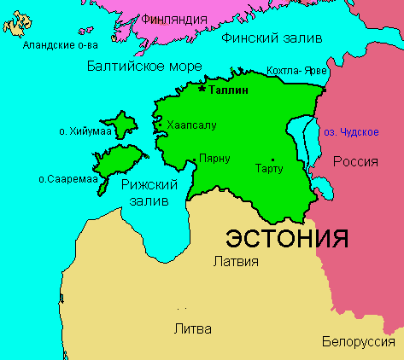

Slide 4
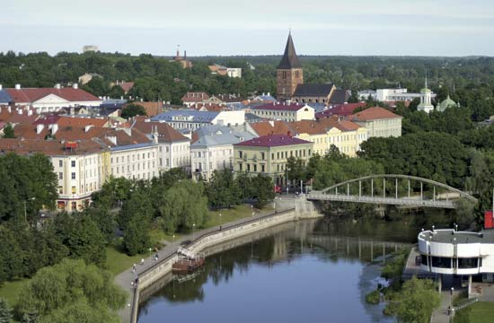
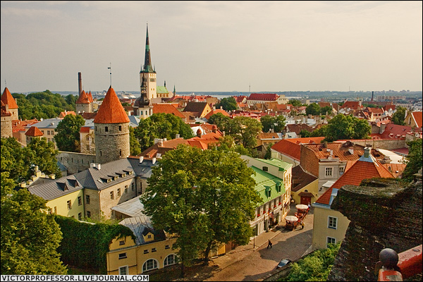
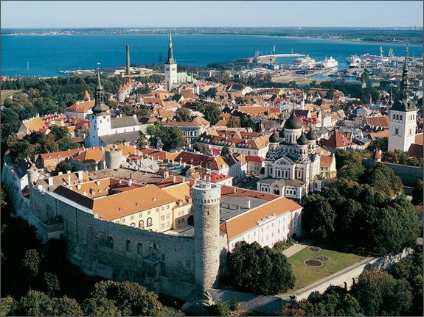

Slide 5
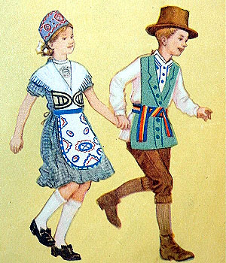
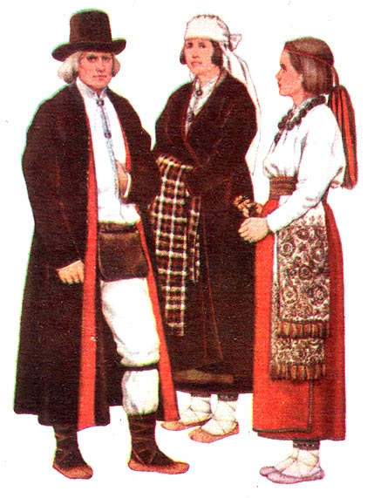
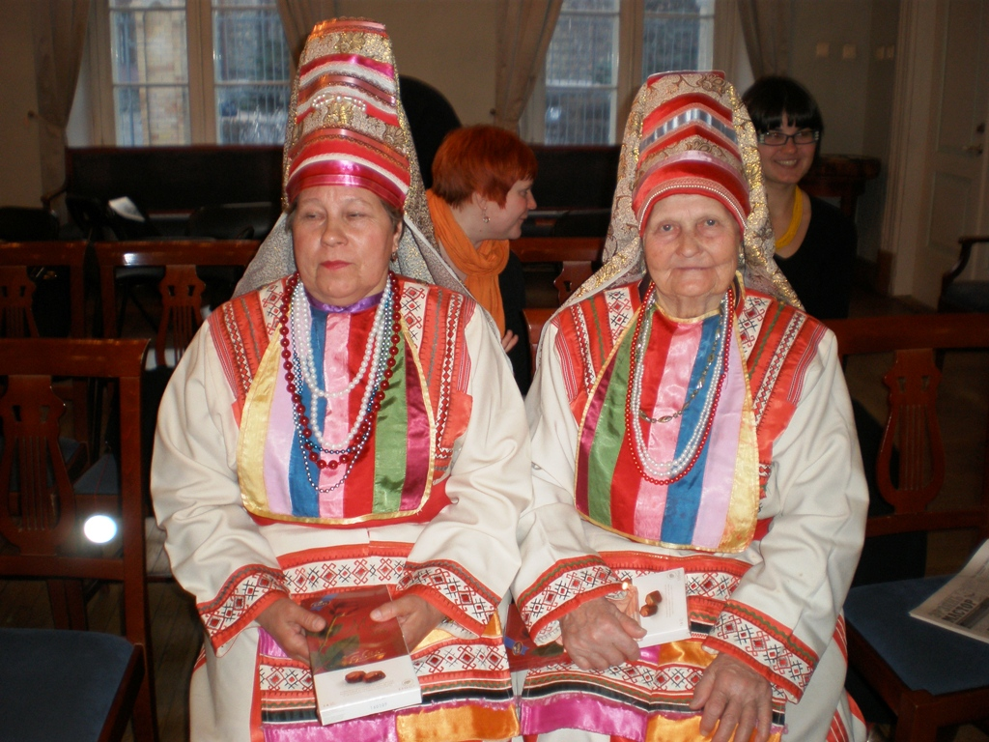

Slide 6
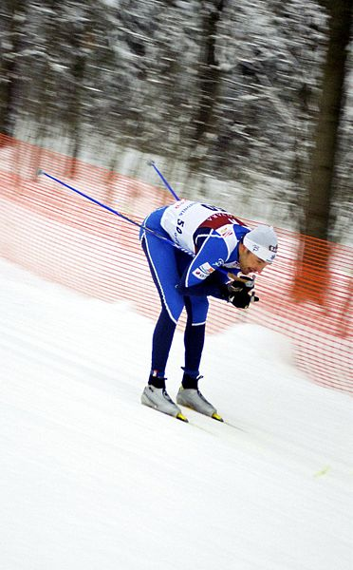
Олимпийские чемпионы Эстонии
Андрус Веэрпалурод — знаменитый эстонский лыжник, двукратный олимпийский чемпион на дистанции 15 км классическим стилем и двукратный чемпион мира (30 и 15 км классическим стилем). Специализировался на длинных дистанциях классическим стилем.

Slide 7
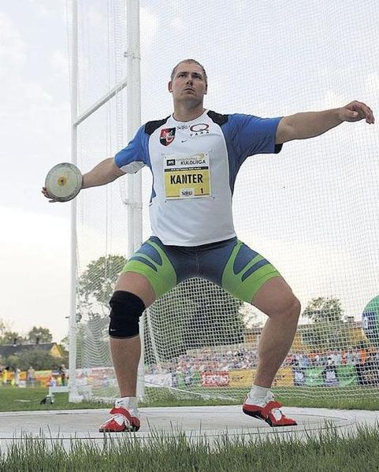
Герд Ка́нтер - известный эстонский легкоатлет, метатель диска, олимпийский чемпион и чемпион мира. Дважды признавался лучшим спортсменом года в Эстонии (2007 и 2008). Кавалер ордена Белой звезды.

Slide 8
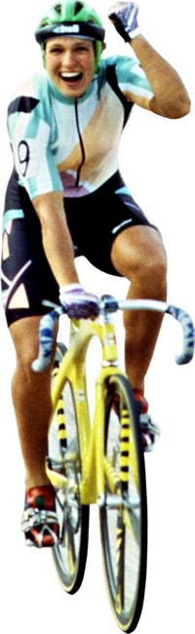
Эрика Акселевна Салумяэ— советская и эстонская велогонщица (специализация: спринт), олимпийская чемпионка Сеула и Барселоны, чемпионка мира и 19-кратная рекордсменка мира.

Slide 9
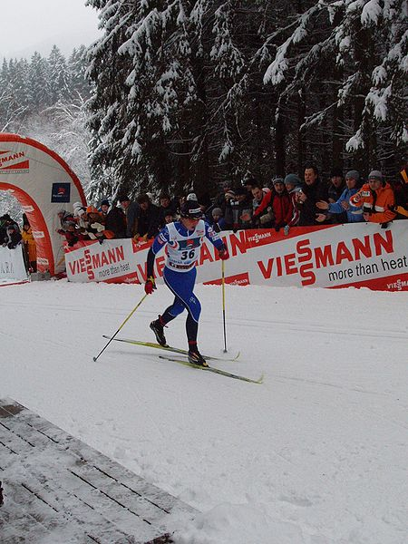
Кристина Шмигун-Вяхи— эстонская лыжница, двукратная олимпийская чемпионка, чемпионка мира.

Slide 10
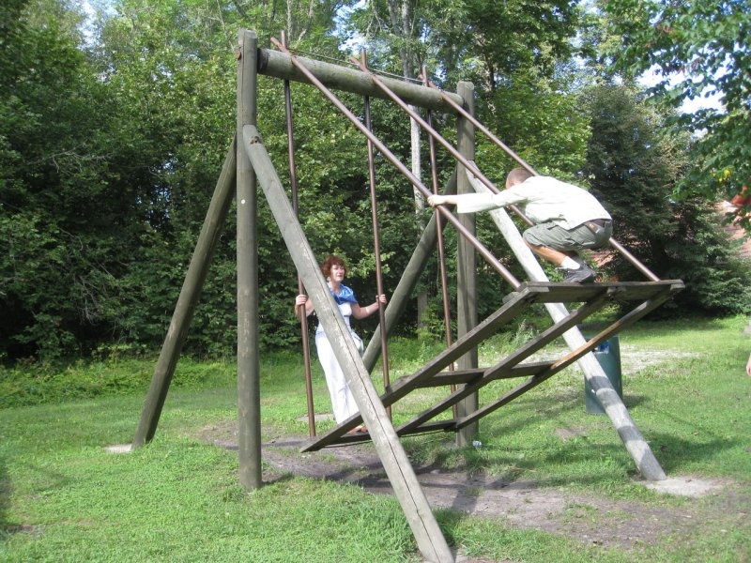
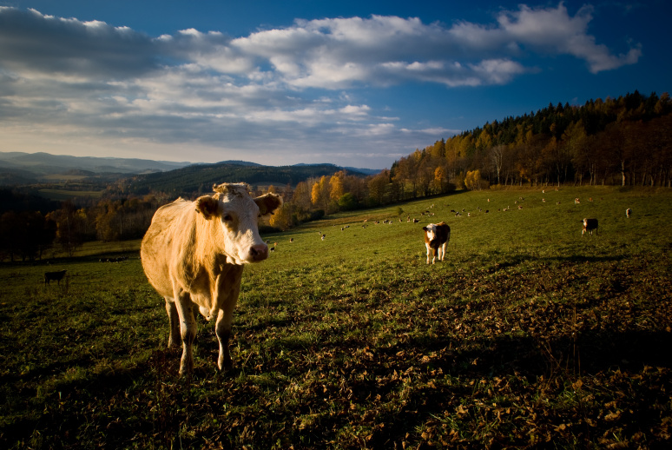
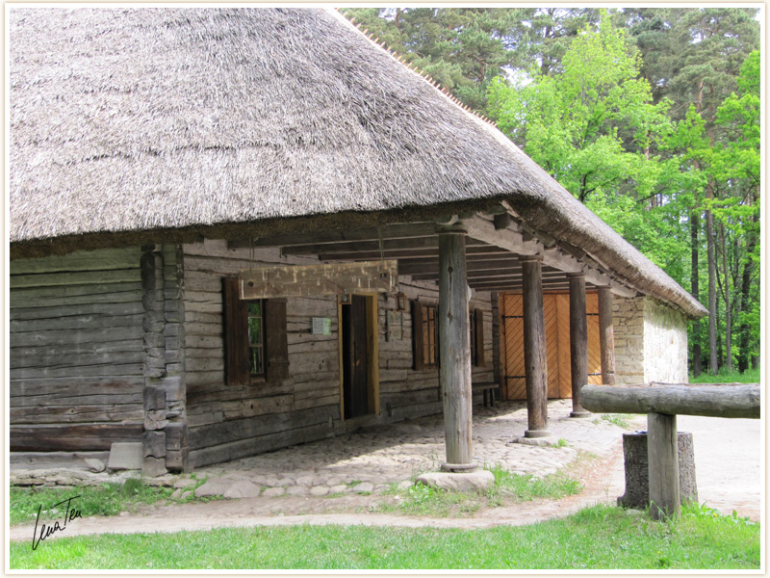
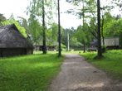

Slide 11
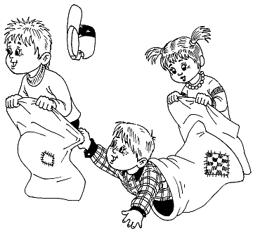
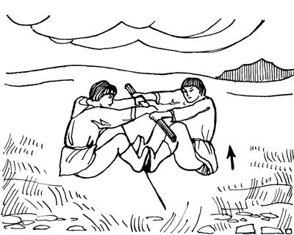
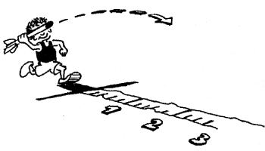

Slide 12
Игра 1.
В речку - на берег (Йыкке - калдале)
В этой игре могут принимать участие ребята в возрасте от 7 до 14 лет. Количество играющих - от 5 до 30 человек и больше.
Описание. Для игры проводят на земле или на полу две параллельные линии. Эти две линии образуют «реку». Расстояние между ними и их длина зависят от возраста и количества игроков. Все участники становятся на «берег» (за линию) или на оба «берега реки». Ведущий быстро приказывает: «В речку! На берег! В речку!» Играющие должны точно прыгать по приказу ведущего: на территорию, ограниченную линиями, и обратно. Кто ошибется, выходит из игры и должен будет после проскакать на одной ноге вдоль (кругом) «речки». Выигрывает последний не выбывший из игры. Он может стать новым ведущим.

Slide 13

Игра 2.
Игра в школу («Коолимянг»)
Этой игрой занимаются ребята 5-11 лет, от 3 до 10 человек. Перед игрой чертят на площадке прямоугольник 3x0.5 м, состоящий из шести квадратов.
Описание. Выбирают по считалке или другим способом «учителя». Он берет маленький камешек, прячет его за спиной в кулак, вытягивает руки вперед. Один из «учеников» должен отгадать, в какой руке камешек. Если это ему удалось, то он получает право бросить свой камень в квадрат первого класса так, чтобы камешек остался там. Если это получится, он снова угадывает и в случае удачи бросает камешек в квадрат второго класса. Если камешек не попадет в квадрат или «ученик» неправильно отгадает, то он остается в первом классе и очередь переходит к следующему «ученику». И так далее. Кто первым закончит все классы, тот победитель.

Slide 14
Игра 3.
Игра в мяч с фигурами (Куюпалль)
В этой игре участвуют младшие школьники, подростки, от 5 до 20 человек. Для игры нужен мяч.
Описание. Играющие образуют круг. В центре его становится водящий (по выбору). Он бросает им мяч. Один из игроков должен поймать мяч и бросить водящему. Если игрок не поймает мяч, то замирает в той позе, в которой пытался его поймать. Игра продолжается до тех пор, пока все участники не станут «статуями». Водящий выбирает самую интересную, на его взгляд, «статую», и игрок, изображающий ее, становится водящим. Игра начинается сначала.
Правило. Игрокам, не поймавшим мяч и ставшим «статуями», не разрешается изменять позу, иначе они выбывают из игры.

Slide 15
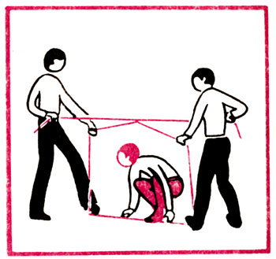
Игра 4.
Лисий силок (Рэбасэпююдминэ)
В «Лисий силок» играют подростки и юноши, чаще на праздниках, где эта игра служит своего рода развлечением для зрителей. Играющих трое: двое из них - «ловцы», третий - «лиса». Берут веревку длиной 3-4 м и из нее делают затягивающуюся петлю («силок»), чтобы «лисе» можно было на четвереньках через нее прошмыгнуть.

Slide 16
Описание. «Ловцы» ставят свои левые ступни на нижние углы петли, левой рукой берутся за верхние ее углы, а правой рукой - за концы веревки. Задача «лисы» - проскользнуть через петлю. «Ловцы», в свою очередь, стараются в этот момент, затянув петлю, поймать «лису». «Лиса» вертится на четвереньках вокруг петли, спрашивает разрешения понюхать, отведать, отвлекая внимание «ловцов». Улучив благоприятный момент, она старается проскочить через петлю. Если же «ловцы» успеют затянуть петлю и поймать в нее «лису», то они - победители.

Slide 17
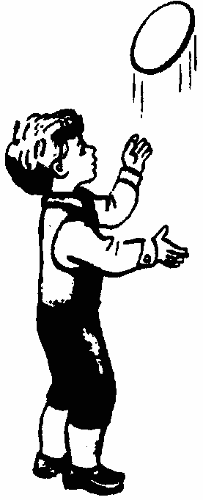
Игра 5.
Две команды — «Черные» и «Белые» — стоят в шеренгах лицом друг к другу. Ведущий бросает картонный диск, у которого одна сторона черная, другая — белая. В зависимости от того, какая сторона при падении окажется наверху — белая или черная, — одна команда начинает ловить другую. Убегающие пытаются выскочить за прочерченную линию дома. Побеждает та команда, на счету у которой за время игры окажется больше пойманных противников.

Slide 18
Правила игры. Ловить противников можно только после констатирующих слов ведущего: «Белые!» (Или: «Черные!») Догонять убегающих можно только до линии дома. Пойманные за линией дома не засчитываются.

Slide 19
Какая игра вам больше понравилась?
Какие физические качества человека она развивает?
Способствуют ли эти игры умственному развитию?
Что узнали нового?
Оцените свою работу на уроке и дайте самооценку собственной деятельности.

Slide 20
Движение – это жизнь!
Играйте больше в подвижные игры.
Занимайтесь спортом.
Ведите здоровый образ жизни.
Достигайте высоких результатов в спорте.
Подготовил: учитель физкультуры ЦО №491 «Марьино» Маханёва Елена Васильевна для начальных классов.

